Slide 1
Томский Политехнический университет
Институт Природных Ресурсов
Центральная предельная теорема
А.М.Ляпунова
Выполнила: ст.гр.2У00 Горохова М.С.
Проверила: доцент Тарбокова Т.В.
Томск 2011

Slide 2
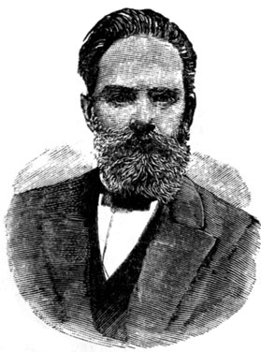
Основные труды А.М.Ляпунова
создал теорию устойчивости равновесия и движения механических систем с конечным числом параметров.
Работы в области: дифференциальных уравнений; гидродинамики; теории вероятностей.
В математической физике решил задачу Дирихле.
В теории вероятностей развил метод характеристических функций, очень общий. При этом доказал теорему вероятностей при значительно более общих условиях, чем его предшественники.

Slide 3

Центральная предельная теорема – одно из важнейших положений теории относительности.

Slide 4
Центральная предельная теорема
Если случайная величина Х представляет собой сумму очень большого числа взаимно независимых случайных величин, влияние каждой из которых на всю сумму ничтожно мало, то Х имеет распределение, близкое к нормальному.

Slide 5

Применение
Центральная предельная теорема в различных её формах устанавливает условия , при которых возникает нормальное распределение и нарушение которых ведет к распределению, отличного от нормального.

Slide 6
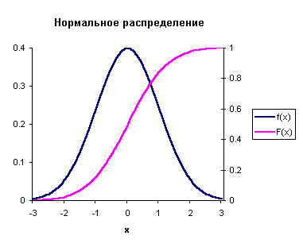
Нормальный закон очень распространен в
инженерной практике;
в технике;
в биологии;
в экономике,
в бизнесе и т.д.

Slide 7
Центральная предельная теорема имеет большое теоретическое и прикладное значение в ряде вопросов, в том числе в теории ошибок.

Slide 8

Спасибо за внимание!

